Slide 1
ErronkaBus
2. ERRONKA
Julen Sanchez eta Oier San Roman
Unai gogoan zaitugu

Slide 2
Aurkibidea:
Helburuak
Datu Basea
Garapen Inguruneak
Programazioa
Programaren erakusketa
Ondorioak
Hiperestekak

Slide 3


Helburuak
Proiektu zaharra:
Proiektu berria:
Erabiltzeko erosoa
Hedatzeko erraza
Bererabilgarria

Slide 4
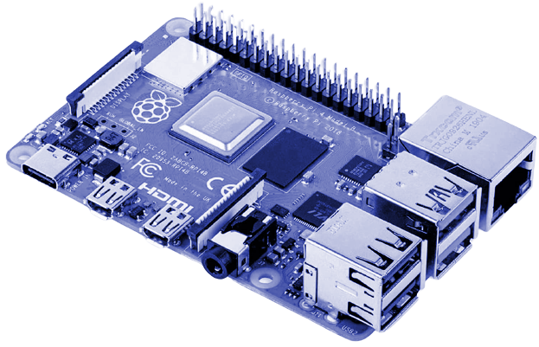

DATU BASEA

Slide 5
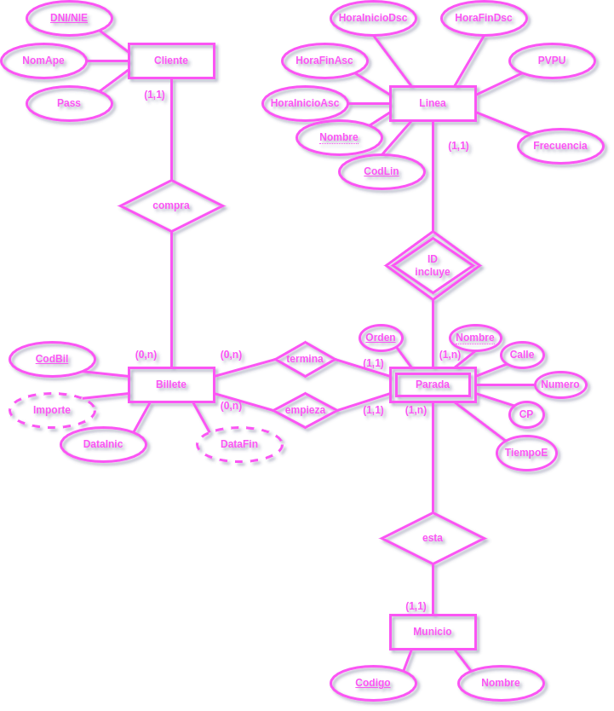
Entitate erlazio eskema

Slide 6
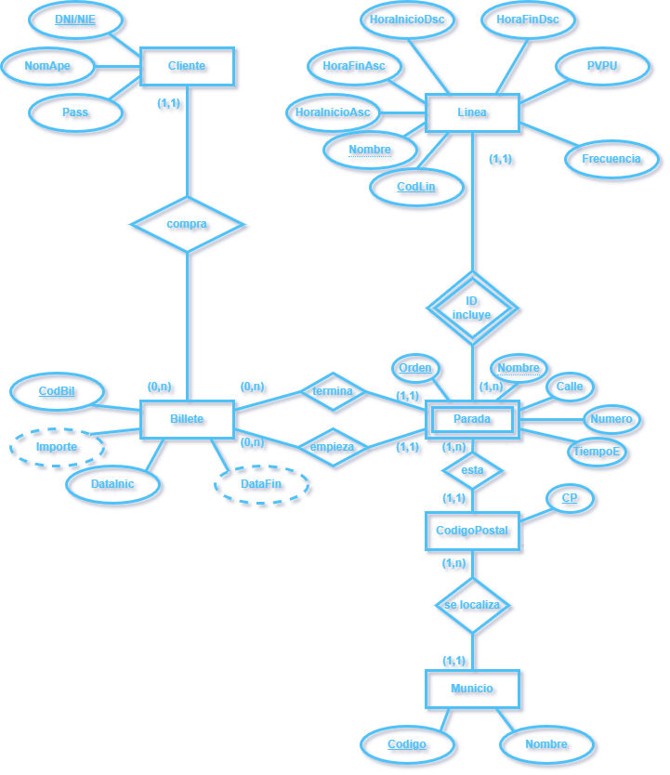
Entitate erlazio eskema

Slide 7
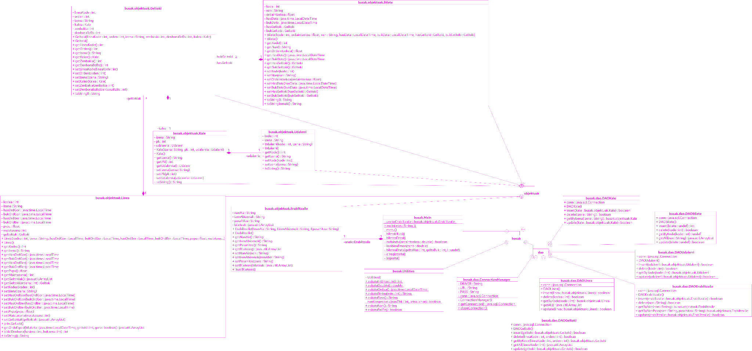
Garapen Inguruneak

Slide 8
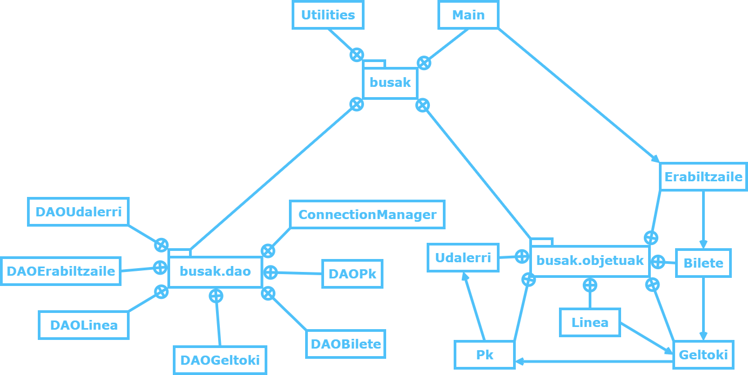
Garapen Inguruneak
Klase Diagrama:

Slide 9
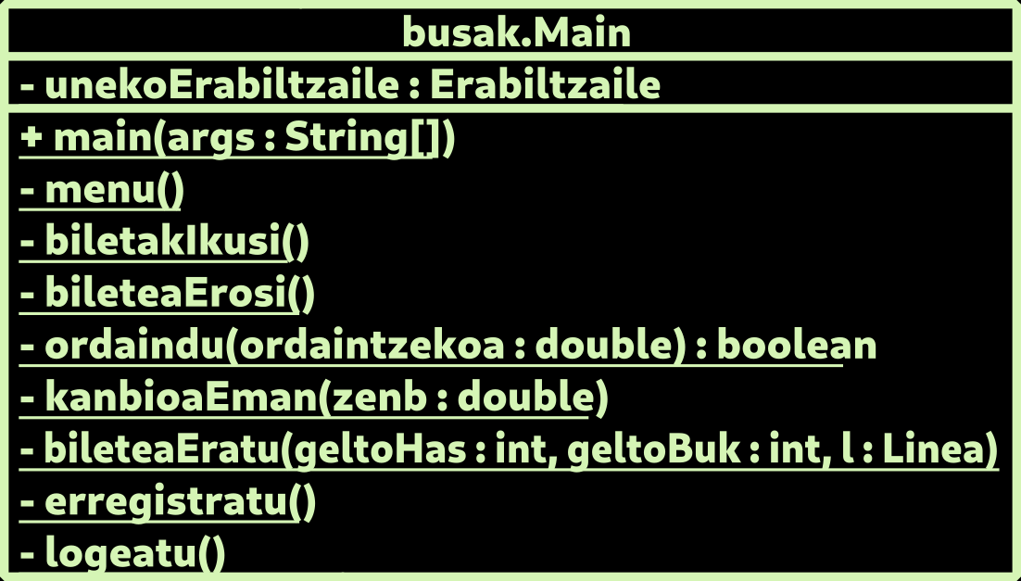
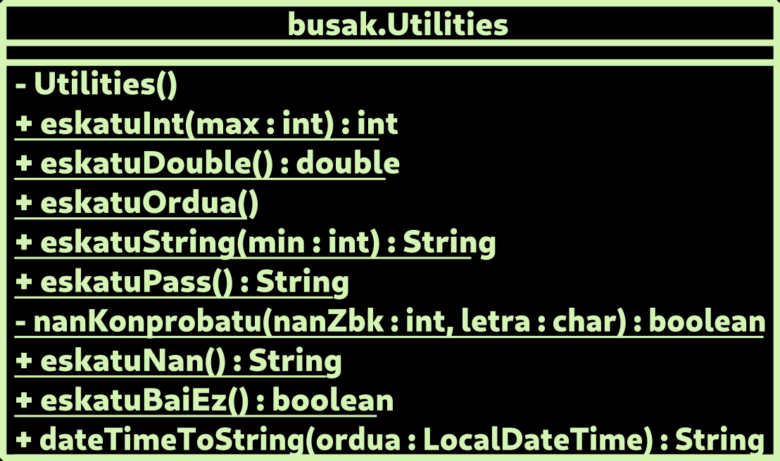
Garapen Inguruneak
Klase Diagrama:
busak

Slide 10
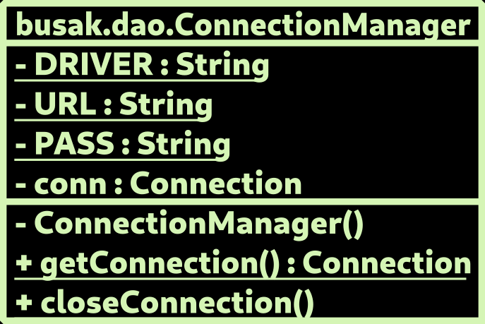
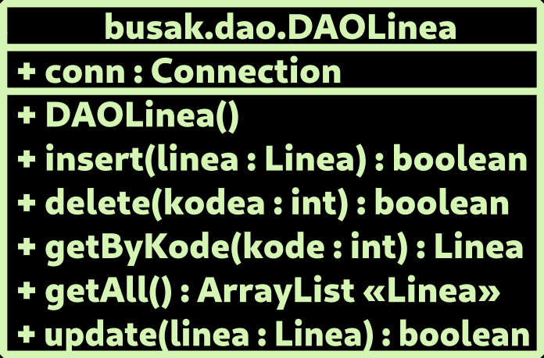
Garapen Inguruneak
Klase Diagrama:
busak.dao

Slide 11
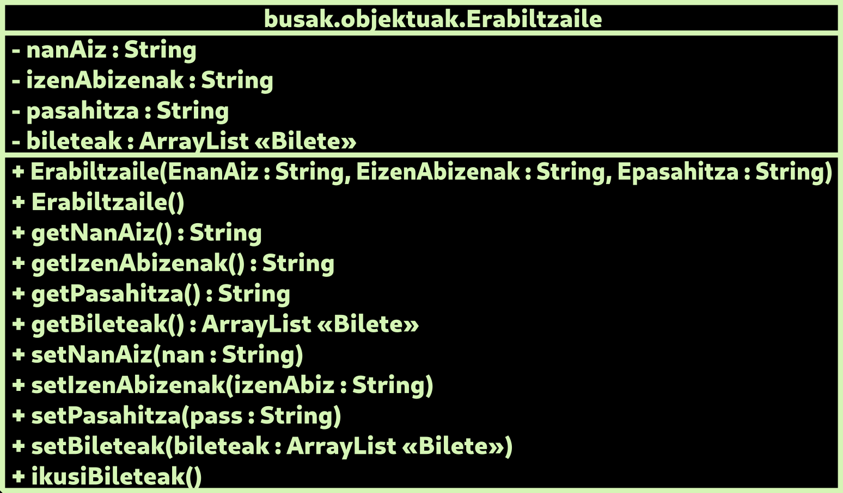
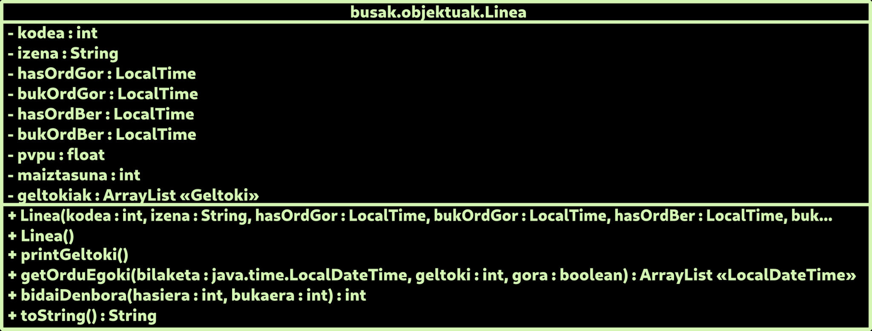
Garapen Inguruneak
Klase Diagrama:
busak.objetuak

Slide 12
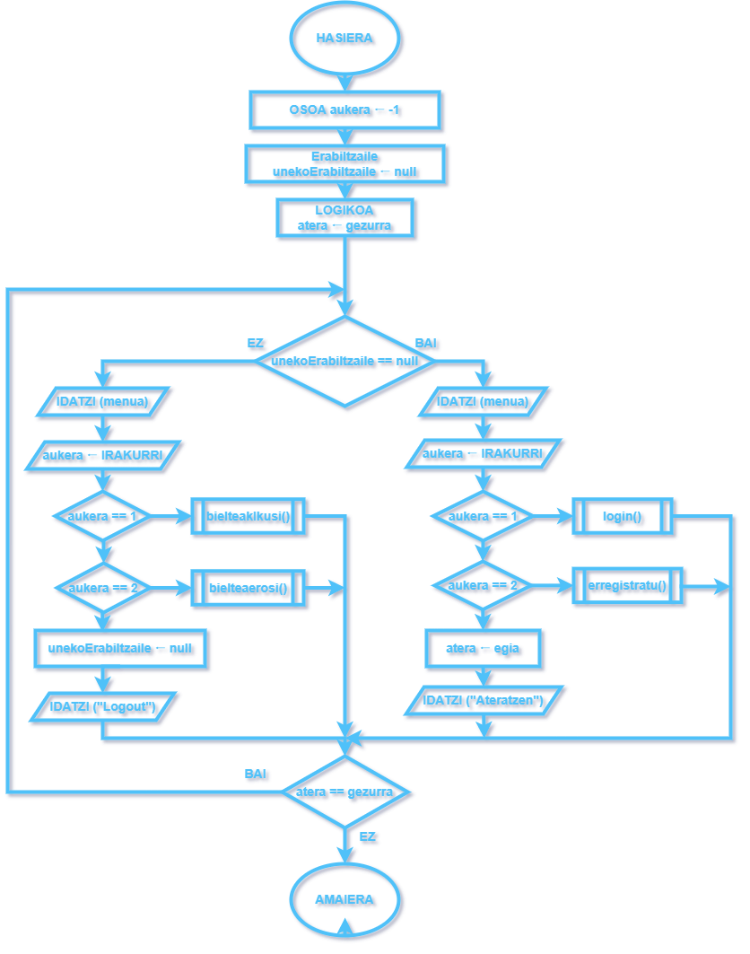
Garapen Inguruneak
Fluxu diagrama

Slide 13
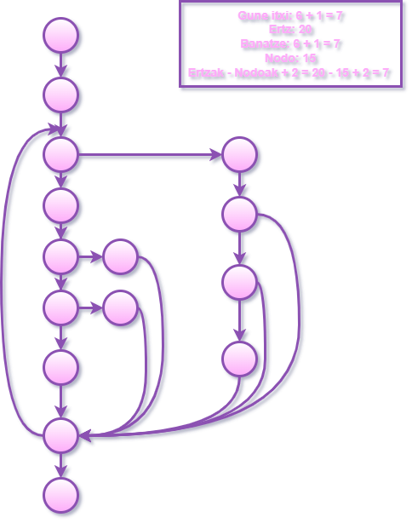
Garapen Inguruneak
Konplexutasun ziklomatikoa

Slide 14
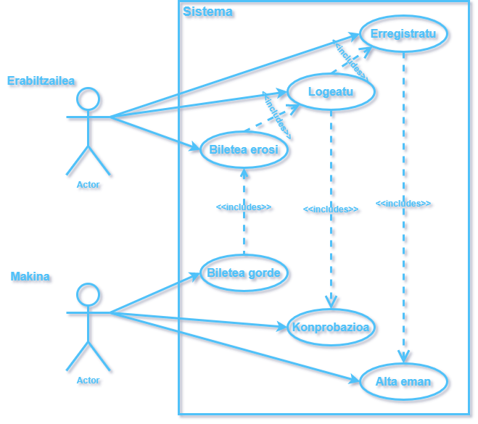
Garapen Inguruneak
Erabilera
kasuak

Slide 15

Programazioa

Slide 16

Programazioa
son los javadoc

Slide 17

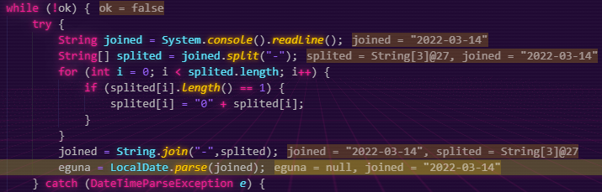
OK
Programazioa
Errore txostena
Programa begizta amaigabe batean sartzen zen.

Slide 18
getGeneratedKeys()
Programazioa
Errore txostena
Datu basean kodea CodBil deitu arren javan automatikoki generatzen denean ez dakigu hartzen duen izena

Slide 19
PROGRAMA

Slide 20
Hausnarketa
Ondorioak:
OBP-ren erabilerak
Datu basea urrutikoa izatea
GitHub-en erabilgarritasuna
Aldaketak:
Interfaze grafikoa
Makina saltzailea
Sasikodea eta fluxu diagrama

Slide 21


Hiperestekak:
Bibliografia:
GitHub-erako esteka:

Slide 22
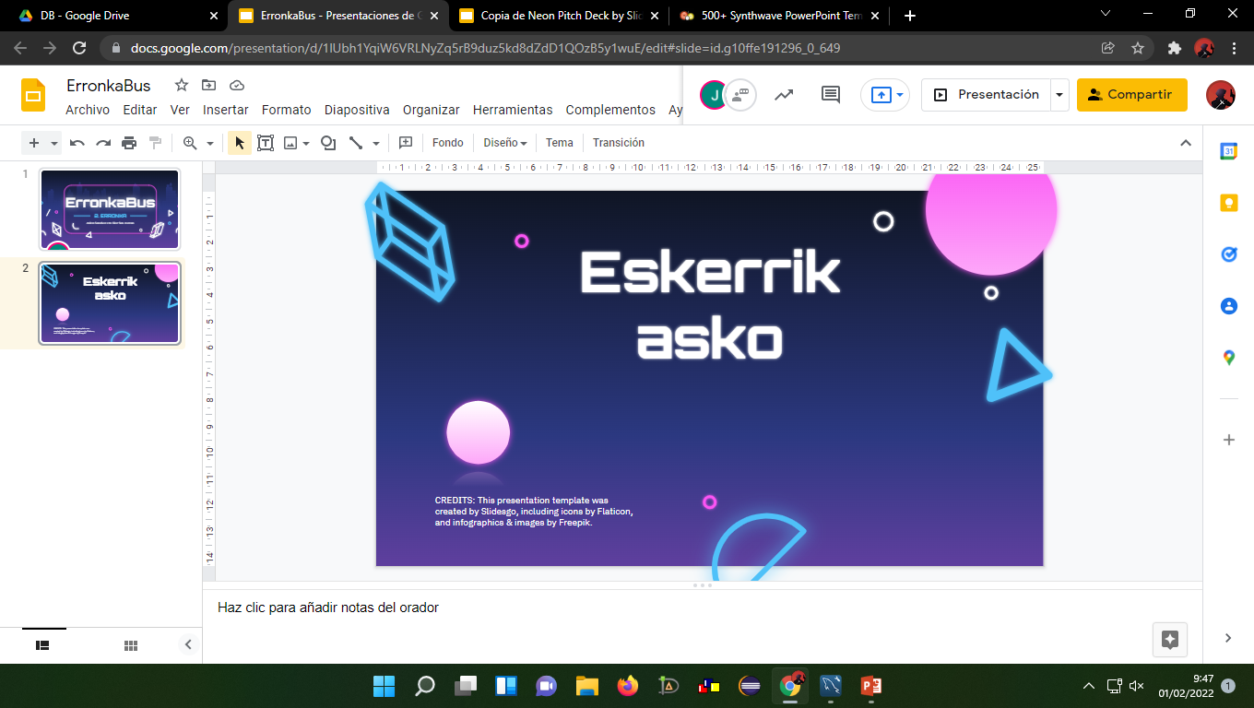
Eskerrik asko

